Slide 1

Software quality assurance days
24 Международная конференция
по вопросам качества ПО
sqadays.com
Дюков Никита
ПАО «МТС». Екатеринбург, Россия
Автоматизация интеграционного тестирования ESB с использованием инструмента ReadyAPI SoapUI NG
Москва. 23–24 ноября 2018

Slide 2


О чём поговорим?
Какие проверки автоматизируем?
От чего зависим?
Универсальные Test Steps и Assertions в ReadyAPI
Скрипты на groovy: Groovy Script Test Step
Customize ReadyAPI
Автоматизация интеграционного тестирования ESB с использованием инструмента ReadyAPI SoapUI NG

Slide 3
Какие проверки автоматизируем?
От чего зависим?
Универсальные Test Steps и Assertions в ReadyAPI
Скрипты на groovy: Groovy Script Test Step
Customize ReadyAPI
Автоматизация интеграционного тестирования ESB с использованием инструмента ReadyAPI SoapUI NG

Slide 4
Эмулируем запрос от Системы 1
ESB, микросервисы
Модуль 1
Модуль 3
БД
Система 1
БД
Модуль 2
Модуль 4
Система 3
Система 2
Проверку делаем в БД Cистемы 2
БД
БД
Автоматизация интеграционного тестирования ESB с использованием инструмента ReadyAPI SoapUI NG

Slide 5
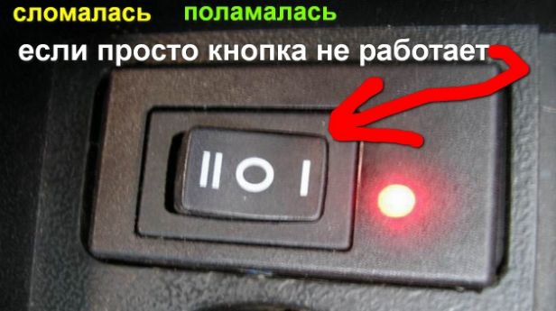
Знакома ситуация?
Что является потенциальной причиной?

Slide 6
«Упал» сервис, перезапуск кластера …
Нажатие кнопки в Системе 1
ESB, микросервисы
Модуль 1
Модуль 3
БД
Система 1
БД
Модуль 2
Модуль 4
Система 3
Система 2
Результат из Cистемы 2
БД
БД
Автоматизация интеграционного тестирования ESB с использованием инструмента ReadyAPI SoapUI NG

Slide 7
Какие проверки автоматизируем?
От чего зависим?
Универсальные Test Steps и Assertions в ReadyAPI
Скрипты на groovy: Groovy Script Test Step
Customize ReadyAPI
Автоматизация интеграционного тестирования ESB с использованием инструмента ReadyAPI SoapUI NG

Slide 8
Как понять что упало? … так от чего мы зависим?
Модуль 1
Выявить взаимосвязи между модулями:
+ помогает документация;
+ pom.xml раздел –
<dependencies>
<dependency>
</dependency>
</dependencies>
+ mvn dependency:tree
+ утилита jdeps для jar файлов
Сервис 1
(N методов)
Сервис 2
(N методов)
м
…
Модуль 2
Сервис 1
(N методов)
Сервис 2
(N методов)
Связка JGIT + Maven Embedder = дерево зависимостей
…
Автоматизация интеграционного тестирования ESB с использованием инструмента ReadyAPI SoapUI NG

Slide 9

Как понять что упало? … так от чего мы зависим?
ru.mts.esb…. -ear:ear:2.1.34
+- ru.mts.esb.facade…-ejb:ejb:2.1.34:compile
| +- ru.mts.esb.proxy….:jar:3.2.5:compile
| +- ru.mts.esb.proxy….:jar:3.2.5:compile
| +- ru.mts.esb.facade….:jar:2.1.34:compile
| | +- ru.inmetrix:imx-javaapi:jar:1.0.2:compile
| | +- ru.mts.esb….:jar:2.0.2:compile
| | | \- commons-lang:commons-lang:jar:2.4:compile
| | \- javax:javaee-api:jar:6.0:compile
| +- ru.mts.esb.lib:…:jar:1.5.6:compile
| | \- com.oracle:ojdbc14:jar:10.2.0.4.0:compile
| +- ru.mts.esb…:jar:2.0.6:compile
| | +- javax.xml.bind:jaxb-api:jar:2.2.6:compile
| | \- com.sun.xml.bind:jaxb-impl:jar:2.2.6:compile
| +- com.thoughtworks.xstream:xstream:jar:1.4.8:compile
| | +- xmlpull:xmlpull:jar:1.1.3.1:compile
| | \- xpp3:xpp3_min:jar:1.1.4c:compile
| +- ru.mts.esb… :jar:1.0.3:compile
| | +- org.hibernate:hibernate-entitymanager:jar:4.3.5.Final:compile
| | | +- org.jboss.logging:jboss-logging:jar:3.1.3.GA:compile
| | | +- org.jboss.logging:jboss-logging-annotations:jar:1.2.0.Beta1:compile
| | | +- org.hibernate:hibernate-core:jar:4.3.5.Final:compile
| | | | +- antlr:antlr:jar:2.7.7:compile
| | | | \- org.jboss:jandex:jar:1.1.0.Final:compile
| | | +- dom4j:dom4j:jar:1.6.1:compile
| | | | \- xml-apis:xml-apis:jar:1.0.b2:compile
| | | +- org.hibernate.common:hibernate-commons-annotations:jar:4.0.4.Final:compile
| | | +- org.hibernate.javax.persistence:hibernate-jpa-2.1-api:jar:1.0.0.Final:compile
| | | +- org.jboss.spec.javax.transaction:jboss-transaction-api_1.2_spec:jar:1.0.0.Final:compile
| | | \- org.javassist:javassist:jar:3.18.1-GA:compile
| | \- ru.mts.esb… :jar:1.1.3:compile
| +- ru.mts.esb…:jar:1.2.0:compile
| | \- org.apache.commons:commons-lang3:jar:3.5:compile
| \- org.mapstruct:mapstruct:jar:1.2.0.Final:compile
+- ru.mts.esb.facade…. ejb:ejb:2.1.34:compile
| \- ru.mts.esb.proxy…. :jar:2.1.5:compile
Дерево зависимостей одного модуля
Автоматизация интеграционного тестирования ESB с использованием инструмента ReadyAPI SoapUI NG

Slide 10

Вопрос к аудитории: как мы можем получить эндпойнт SOAP сервиса по java коду?
Автоматизация интеграционного тестирования ESB с использованием инструмента ReadyAPI SoapUI NG

Slide 11
@WebService
@Retention(RetentionPolicy.RUNTIME) @Target({ElementType.TYPE}) public @interface WebService { String name() default ""; String targetNamespace() default ""; String serviceName() default ""; String portName() default ""; String wsdlLocation() default ""; String endpointInterface() default ""; }
Автоматизация интеграционного тестирования ESB с использованием инструмента ReadyAPI SoapUI NG

Slide 12
Доступность сервисов после установки и каждые 15 минут проверяем автотестом:
@Test(dataProvider = "EndpointList", dataProviderClass = EndpointList.class) public void endpointAvailability(String endpoint) { //given().when().get(endpoint).then().statusCode(200); HttpURLConnection connection = null; try { connection = (HttpURLConnection) new URL(endpoint).openConnection(); connection.setRequestMethod("GET"); ... connection.connect(); Assert.assertEquals(HttpURLConnection.HTTP_OK, connection.getResponseCode()); } catch (Throwable cause) { Assert.fail("Не удалось подключиться к " + endpoint); } finally { if (connection != null) connection.disconnect(); } }
Автоматизация интеграционного тестирования ESB с использованием инструмента ReadyAPI SoapUI NG

Slide 13
Доступность сервисов после установки и каждые 15 минут проверяем автотестом:
@Test(dataProvider = "EndpointList", dataProviderClass = EndpointList.class) public void endpointAvailability(String endpoint) { given().when().get(endpoint).then().statusCode(200); }
Автоматизация интеграционного тестирования ESB с использованием инструмента ReadyAPI SoapUI NG

Slide 14
Provider считывает с конфига testNG название тестового стенда:
@DataProvider(name = "EndpointList") public static Object[][] getEndpointList(ITestContext context) throws IOException { int i = 0; String stand = context.getCurrentXmlTest().getParameter("stand"); List<String> lines = Files.readAllLines(Paths.get("resources\\endpoints_" + stand)); Object[][] list = new Object[lines.size()][1]; for (String e : lines) { list[i][0] = e; i++; } return list; }
Запустили в IDEA и что?
Отчёт не прийдёт?
Автоматизация интеграционного тестирования ESB с использованием инструмента ReadyAPI SoapUI NG

Slide 15


Будет запускать автотест каждые 15 минут
- да ещё и отчёт высылать
Теперь мы знаем, что кто-то тайно делает перезагрузку или установку…
Автоматизация интеграционного тестирования ESB с использованием инструмента ReadyAPI SoapUI NG

Slide 16
Какие проверки автоматизируем?
От чего зависим?
Универсальные Test Steps и Assertions в ReadyAPI
Скрипты на groovy: Groovy Script Test Step
Customize ReadyAPI
Автоматизация интеграционного тестирования ESB с использованием инструмента ReadyAPI SoapUI NG

Slide 17
Итак, вспомним, что мы автоматизируем?
Что нам нужно для автоматизации?
Эмулируем запрос от Системы 1
ESB, микросервисы
Модуль 1
Модуль 3
БД
Система 1
БД
Модуль 2
Модуль 4
Система 3
Система 2
Проверку делаем в БД Cистемы 2
БД
БД
Автоматизация интеграционного тестирования ESB с использованием инструмента ReadyAPI SoapUI NG

Slide 18
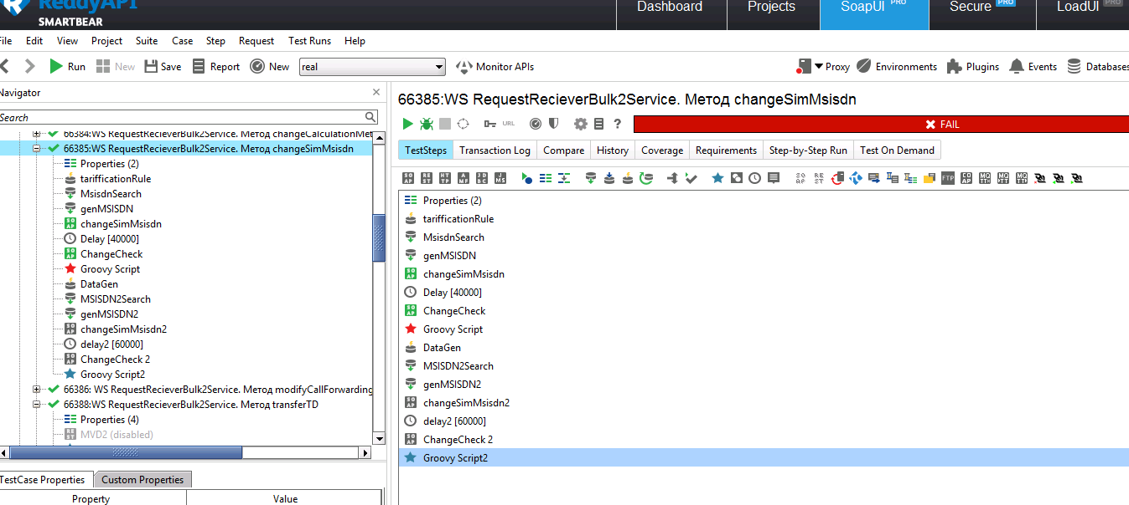
Универсальные Test Steps и Assertions в ReadyAPI
Автотест в ReadyAPI состоит из универсальных степов. Степы поддерживают Assertions.
Автоматизация интеграционного тестирования ESB с использованием инструмента ReadyAPI SoapUI NG

Slide 19
Универсальные Test Steps и Assertions в ReadyAPI
Основные test steps:
+ SOAP Request TestStep
+ REST Request TestStep
+ JDBC Request TestStep
+ DataSource TestStep
+ Groovy script TestStep
+ Delay TestStep
+ SOAP VirtResponse TestStep и многие другие … и свои собственные
Автоматизация интеграционного тестирования ESB с использованием инструмента ReadyAPI SoapUI NG

Slide 20
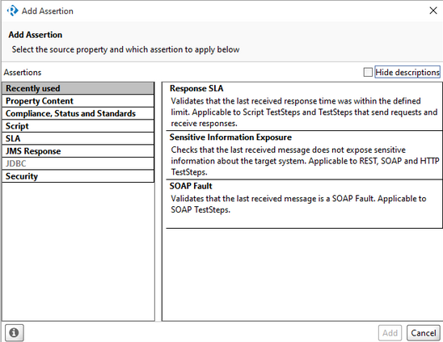
Универсальные Test Steps и Assertions в ReadyAPI
Assertions (автопроверки)
Автоматизация интеграционного тестирования ESB с использованием инструмента ReadyAPI SoapUI NG

Slide 21
Какие проверки автоматизируем?
От чего зависим?
Универсальные Test Steps и Assertions в ReadyAPI
Скрипты на groovy: Groovy Script Test Step
Customize ReadyAPI
Автоматизация интеграционного тестирования ESB с использованием инструмента ReadyAPI SoapUI NG

Slide 22

Снятся ли вам в страшных снах большие и страшные XML или JSON,
которые просят их проверить?
Автоматизация интеграционного тестирования ESB с использованием инструмента ReadyAPI SoapUI NG

Slide 23
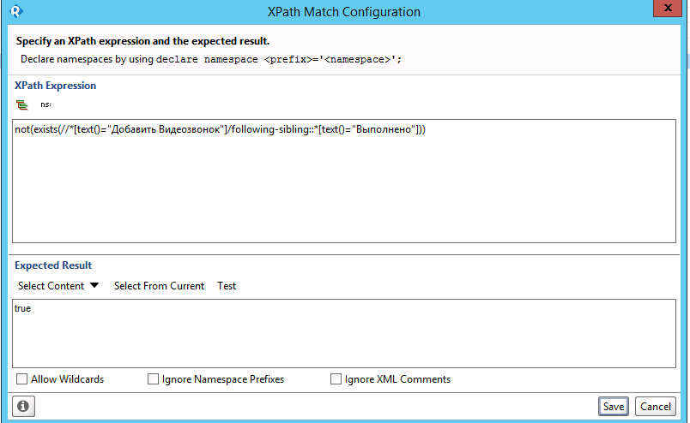
Что предлагает ReadyAPI в таком случае?
Assertion Test Step:
XPath Match
XQuery Match
Автоматизация интеграционного тестирования ESB с использованием инструмента ReadyAPI SoapUI NG

Slide 24
А что, если надо проверить несколько XML
удобно использовать groovy script, например:
….
def x1 = xmlParser.parseText(response1)
def x2 = xmlParser.parseText(response2)
def x1ToCanonical = x1.'**'.'*:CampaignParticipationStatus'.collect {
def status = it.'**'.'*:ParticipationStatusName'.text()
def statusDate = it.'**'.'*:StatusDate'.text()
new Campaign(campaignId: it.'*:CampaignId'.'*:CampaignId'.text(),
campaignName: it.'*:CampaignName'.text(),
status: status,
startDate: status == 'Активное' ? statusDate : '',
endDate: status == 'Закрыто' ? statusDate: '')
}
…
assert sortX1ToCanonical == sortX2ToCanonical
…
Автоматизация интеграционного тестирования ESB с использованием инструмента ReadyAPI SoapUI NG

Slide 25
Скрипты на groovy: Groovy Script Test Step
Что доступно из groovy script ?
По умолчанию classpaths:
%READY_API_HOME%\lib - 327 !!!
%READY_API_HOME%\bin\scripts\ - groovy скрипты
%READY_API_HOME%\ bin\ext\
Автоматически доступны классы из:
java.lang.*
java.util.*
java.io.*
java.net.*
groovy.lang.*
groovy.util.*
java.math.BigInteger
java.math.BigDecimal
Для всего остального нужно делать import
Автоматизация интеграционного тестирования ESB с использованием инструмента ReadyAPI SoapUI NG

Slide 26
Скрипты на groovy: Groovy Script Test Step
Иногда требуется делать проверку в логах:
для этого пишем универсальные классы по парсингу и поиску в логах
написанные классы хранятся в %READY_API_HOME%\bin\scripts\ и многократно переиспользуются
Автоматизация интеграционного тестирования ESB с использованием инструмента ReadyAPI SoapUI NG

Slide 27
Скрипты на groovy: Groovy Script Test Step
Проверим, что пишется в логах:
…
SearchInLogs(root, cluster, interval, dismemberment) {
this.root = root
this.cluster = cluster
processing(dismemberment)
if (interval)
filterByDate(interval)
}
private void processing(dismemberment) {
defOfDirectories()
split(dismemberment)
}
…
Автоматизация интеграционного тестирования ESB с использованием инструмента ReadyAPI SoapUI NG

Slide 28
Скрипты на groovy: Groovy Script Test Step
Проверим, что пишется в логах:
…
def search(def patternSearch) {
def reclog = []
for (def arr : this.splitArr) {
def lg = arr.grep { it.fullMessage =~ patternSearch }
reclog.addAll(lg)
}
reclog
}
…
«Грепаем по регулярке» всё, что шевелится
Автоматизация интеграционного тестирования ESB с использованием инструмента ReadyAPI SoapUI NG

Slide 29
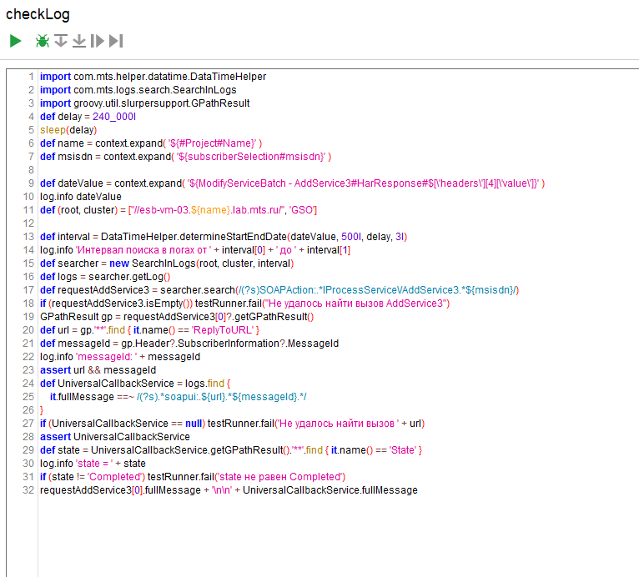

Скрипты на groovy: Groovy Script Test Step
Проверим, что пишется в логах:
Автоматизация интеграционного тестирования ESB с использованием инструмента ReadyAPI SoapUI NG

Slide 30

Скрипты на groovy: Groovy Script Test Step
Что-то как-то неуниверсально и работает медленно
… вспомнил,
у нас же логи кешируются в Elasticsearch Kibana:
Кто-нибудь узнаёт этого весёлого человечка?
Автоматизация интеграционного тестирования ESB с использованием инструмента ReadyAPI SoapUI NG

Slide 31
Скрипты на groovy: Groovy Script Test Step
Что-то как-то неуниверсально и работает медленно
… вспомнил,
у нас же логи кешируются в Elasticsearch Kibana:
Ole Lensmar архитектор SoapUI
Автоматизация интеграционного тестирования ESB с использованием инструмента ReadyAPI SoapUI NG

Slide 32
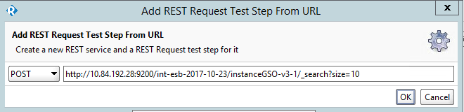
Используем REST Request Test Step
Автоматизация интеграционного тестирования ESB с использованием инструмента ReadyAPI SoapUI NG

Slide 33
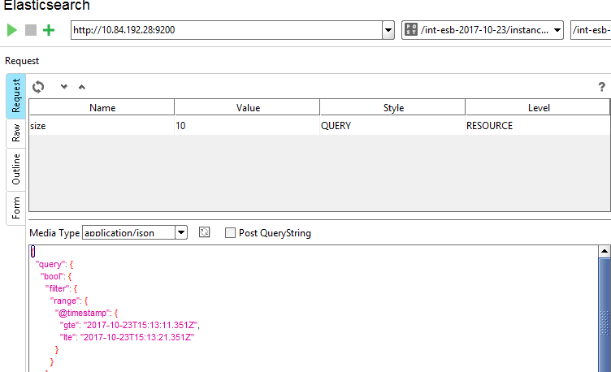
Используем REST Request Test Step
Автоматизация интеграционного тестирования ESB с использованием инструмента ReadyAPI SoapUI NG

Slide 34
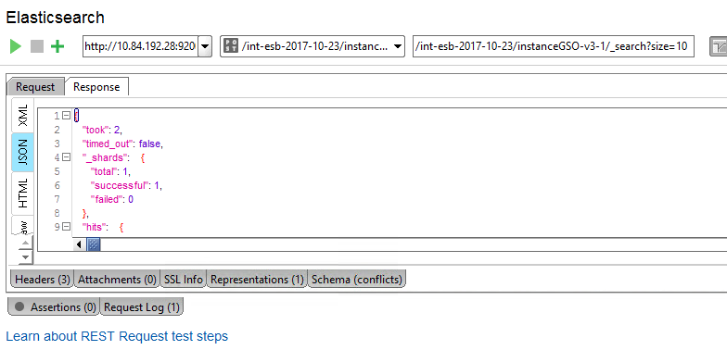
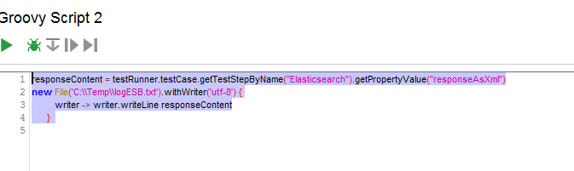
Используем REST Request Test Step
Автоматизация интеграционного тестирования ESB с использованием инструмента ReadyAPI SoapUI NG

Slide 35
Плюсы и минусы использования Elastic Kibana
+ парсинг логов на стороне сервера ELS
+ кеширование логов на стороне сервера ELS
- дополнительная тех. поддержка работы сервера
Автоматизация интеграционного тестирования ESB с использованием инструмента ReadyAPI SoapUI NG

Slide 36
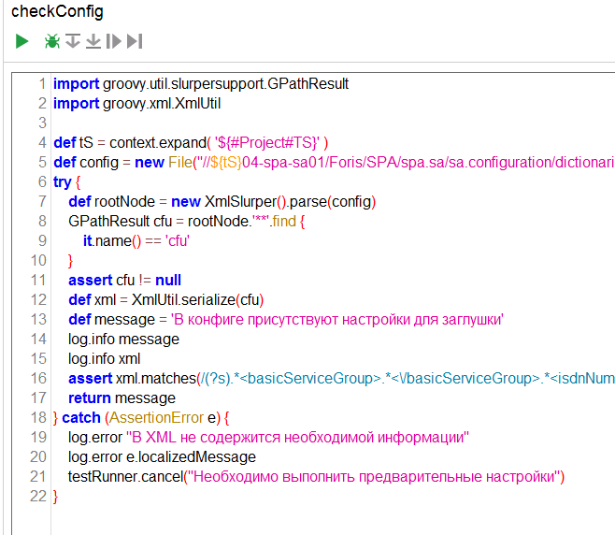

Скрипты на groovy: Groovy Script Test Step
Проверям конфиг на наличие необходимых настроек:
это вам не контеейнс
Автоматизация интеграционного тестирования ESB с использованием инструмента ReadyAPI SoapUI NG

Slide 37
Где будем разводить заглушки?
import org.springframework.util.SocketUtils
def freePort = SocketUtils.findAvailableTcpPort(8080,9000)
def testStep = testRunner.getTestCase().getTestStepByName("SOAP VirtResponse")
testStep.setPort(freePort)
freePort
<apim:ReplyToURL>
http://${Узнать ip Адрес текущей машины#result}:${setPort#result}/api
</apim:ReplyToURL>
Автоматизация интеграционного тестирования ESB с использованием инструмента ReadyAPI SoapUI NG

Slide 38
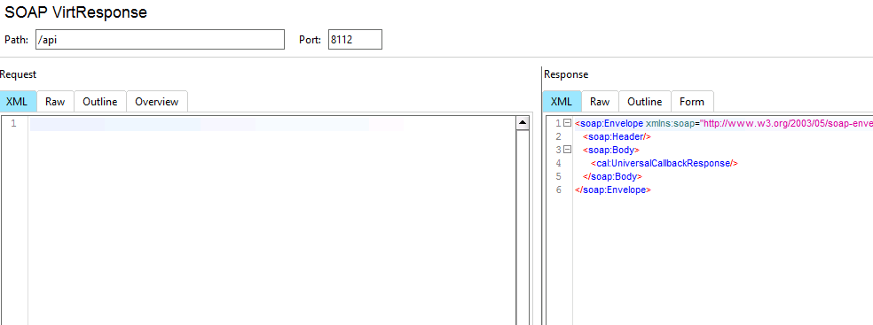
Где будем разводить заглушки?
Автоматизация интеграционного тестирования ESB с использованием инструмента ReadyAPI SoapUI NG

Slide 39
Как вы думаете как этот step работает?
Автоматизация интеграционного тестирования ESB с использованием инструмента ReadyAPI SoapUI NG

Slide 40
Какие проверки автоматизируем?
От чего зависим?
Универсальные Test Steps и Assertions в ReadyAPI
Скрипты на groovy: Groovy Script Test Step
Customize ReadyAPI
Автоматизация интеграционного тестирования ESB с использованием инструмента ReadyAPI SoapUI NG

Slide 41
Customize ReadyAPI
А как же кастомизация?
Поддерживается разработка собственных плагинов:
Action, Assertion, Discovery, Import, Listener, PanelBuilder, Prefs, RequestFilter, RequestEditor, RequestInspector,
ResponseEditor, ResponseInspector, SubReport, TestStep, ToolbarAction, ValueProvider
Для каждого из плагинов есть возможность создать шаблон проекта с помощью архетипа
mvn archetype:generate -DarchetypeGroupId=com.smartbear.maven.archetypes
-DarchetypeArtifactId=soapui-plugin-archetype
-DarchetypeCatalog=soapui/repository/maven2
Автоматизация интеграционного тестирования ESB с использованием инструмента ReadyAPI SoapUI NG

Slide 42
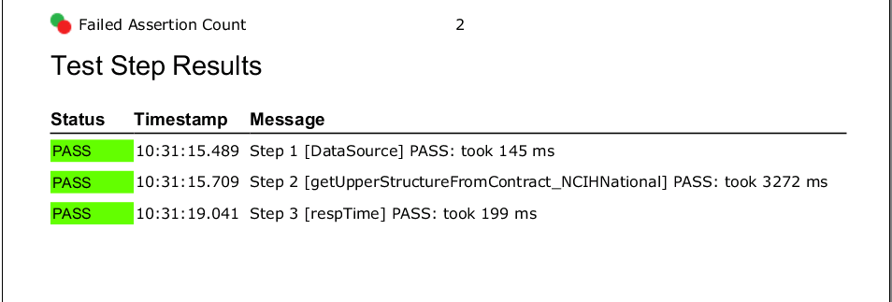
Customize ReadyAPI
Что мешает использовать стандартный отчёт?
Автоматизация интеграционного тестирования ESB с использованием инструмента ReadyAPI SoapUI NG

Slide 43
Customize ReadyAPI
Немного об объектной модели:
Все Step реализовывают интерфейс TestStep
«interface» TestStep
TestStepResult run(TestCaseRunner var1, TestCaseRunContext var2);
….
Автоматизация интеграционного тестирования ESB с использованием инструмента ReadyAPI SoapUI NG

Slide 44
Customize ReadyAPI
Немного об объектной модели:
«interface» TestStepResult
+getStatus(): TestStepResult.TestStepStatus
+getMessages(): String[]
…
WsdlTestStepResult
+addMessage(String message): void
…
Автоматизация интеграционного тестирования ESB с использованием инструмента ReadyAPI SoapUI NG

Slide 45
Customize ReadyAPI
package com.mts; import com.eviware.soapui.SoapUI; import com.eviware.soapui.model.support.TestRunListenerAdapter; import com.eviware.soapui.model.testsuite.TestCaseRunContext; import com.eviware.soapui.model.testsuite.TestCaseRunner; import com.eviware.soapui.plugins.ListenerConfiguration; @ListenerConfiguration public class MyListener extends TestRunListenerAdapter { @Override public void beforeRun(TestCaseRunner testRunner, TestCaseRunContext runContext) { SoapUI.log("My Test " + testRunner.getTestCase().getName() + " starting..."); } @Override public void afterRun(TestCaseRunner testRunner, TestCaseRunContext runContext) { SoapUI.log("My Test " + testRunner.getTestCase().getName() + " stopping..."); } }
Скомпилированный и упакованный в jar плагин подключатся в ReadyAPI через PluginManager
Автоматизация интеграционного тестирования ESB с использованием инструмента ReadyAPI SoapUI NG

Slide 46
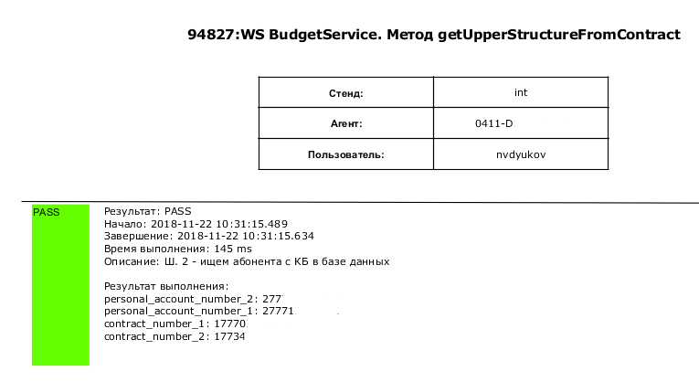
Customize ReadyAPI
Получаем репорт дополненный информацией:
Автоматизация интеграционного тестирования ESB с использованием инструмента ReadyAPI SoapUI NG

Slide 47
Подведём итоги:
+ Для автоматизации проверок ESB и микросервисной архитектуры все средства хороши
+ Использование готовых Step и Assertion позволяет сэкономить время
+ Всё то, чего не хватает в ReadyAPI, решается с помощью программирования на Groovy и Java
Автоматизация интеграционного тестирования ESB с использованием инструмента ReadyAPI SoapUI NG

